Slide 1
Villamosenergia-termelés atomerőművekben
Az atomerőművek a világ jelenlegi villamosenergia-termelésében körülbelül 16 % részesedést adnak, fontosságuk tehát megkérdőjelezhetetlen, és a közeljövőben egész biztosan nélkülözhetetlen marad ez az energiaforrás.
Az atomenergia részaránya az áramtermelésben az Európai Unióban 35 %, az Egyesült Államokban 20 %, hazánkban pedig közel 40 %. Az atomenergia alkalmazása mellett mind gazdasági, mind műszaki érvek szólnak: Magyarországon a paksi atomerőmű például a hazai termelők közül a legolcsóbban állítja elő a villamos energiát, miközben a blokkok biztonságát a hazai és nemzetközi felülvizsgálatok alapján magas színvonalúnak tartják, a biztonság színvonala megfelel a hasonló korú nyugati blokkokénak. Az atomerőművek alkalmazása segíti az ellátásbiztonság növelését is, hiszen segít az ellátás diverzifikálásában, és csökkenti a szénhidrogének miatt kialakuló egyoldalú importfüggőséget is.

Slide 2
Villamosenergia-termelés atomerőművekben
Az atomerőművek többnyire alaperőműként kapnak szerepet a villamosenergia-rendszerben, azaz szinte folyamatosan üzemelve, nagy kihasználtsággal működve elégítik ki a villamosenergia-igény állandó, időjárástól és időponttól-napszaktól független részét. E kategóriába célszerűen nagy teljesítményű, magas rendelkezésre állású, alacsony termelési költséggel üzemelő erőművek tartozhatnak. Hazánkban a hagyományos fosszilis erőművek inkább menetrendtartó erőműként üzemelnek, azaz teljesítmény-változtatással követik a fogyasztás változásait. A gyorsan indítható gázturbinák (és ahol léteznek ilyenek, a tározós vízerőművek) rövid időszakokra üzemelnek, a gyors fogyasztásnövekedéseket kielégítve. A hagyományos fosszilis tüzelésű erőművekhez képest az atomreaktorokban hatalmas energiasűrűség jön létre, mivel egy urán atommag hasadásából felszabaduló energia hat nagyságrenddel (több mint egymilliószor) nagyobb, mint egy szénatom kémiai oxidációjából (égéséből) felszabaduló energia. Adott energia előállításához emiatt például 2,6 milliószor nagyobb tömegű feketekőszénre van szükség, mint amennyi tiszta U-235-re. A teljes hazai éves villamos energiafogyasztás fedezhető lenne 5600 kg tiszta U-235 elhasításából, míg ugyanehhez az energiamennyiséghez 14,5 millió t feketekőszén kellene.

Slide 3
Villamosenergia-termelés atomerőművekben
A magas teljesítménysűrűségből következik, hogy az atomerőműben szükséges üzemanyag éves mennyisége viszonylag csekély – Pakson például évente kb. 40–50 t friss üzemanyagot töltenek a négy blokkba összesen –, és ennek köszönhetően az üzemanyag-kazetták viszonylag egyszerűen készletezhetők. A paksi atomerőműben jelenleg két évre elegendő friss üzemanyagot tartalékolnak, ez a mennyiség azonban kis befektetéssel természetesen tovább lenne növelhető. Ilyen, több évre elegendő mennyiségű biztonsági, stratégiai tartalék tartása kőolajból vagy földgázból hatalmas beruházási költséget igénylő tároló létesítményekben lenne csak megvalósítható.
Az urán ráadásul – az olajjal és a földgázzal ellentétben – nem a világ krízisrégióiból származik, ezért annak hisztérikus árváltozása a világpiacon nem jellemző. Meg kell jegyezni, hogy az elmúlt években az uránérc ára folyamatosan nő, részben az új atomerőmű-építések iránt újra megélénkült érdeklődésnek, részben más nyersanyagpiaci változásoknak köszönhetően.

Slide 4
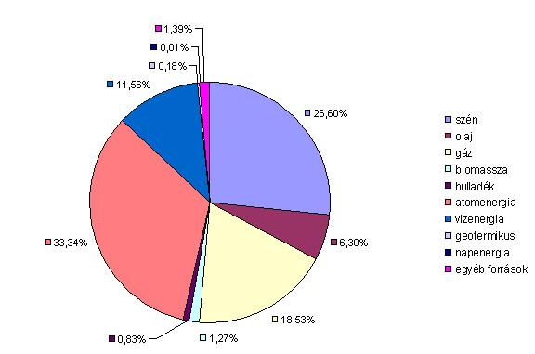

Slide 5
